Slide 1


STŘEDNÍ ŠKOLA STAVEBNÍ A TECHNICKÁ
Ústí nad Labem, Čelakovského 5, příspěvková organizace
Páteřní škola Ústeckého kraje
The world of work
VY_22_INOVACE_01_16
Projekt MŠMT | EU peníze středním školám
Název projektu školy | ICT do života školy
Registrační číslo projektu | CZ.1.07/1.5.00/34.0771
Šablona | II/2
Sada | 01
Anotace | Svět práce – slovní zásoba
Klíčová slova | Apply for a job, journalist, full-time job, salary, unemployed
Předmět | Anglický jazyk
Autor, spoluautor | Mgr. Daniela Popperová
Jazyk | Anglický
Druh učebního materiálu | Prezentace, výklad, pracovní list
Potřebné pomůcky | PC, dataprojektor
Druh interaktivity | Výklad pomocí prezentace, doplňování pracovního listu
Stupeň a typ vzdělávání | Střední škola
Cílová skupina | 1. ročník, žáci 15 – 16 let
Speciální vzdělávací potřeby | ne
Zdroje | Seznam viz poslední strana

Slide 2
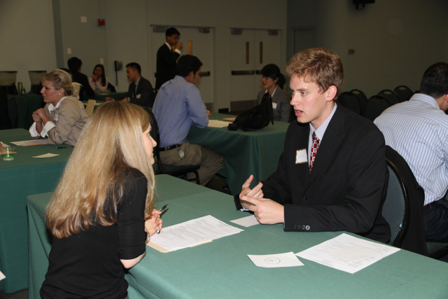
The world of work
STŘEDNÍ ŠKOLA STAVEBNÍ A TECHNICKÁ
Ústí nad Labem, Čelakovského 5, příspěvková organizace
Páteřní škola Ústeckého kraje
Look for a job
Apply for a job
Get a job
Work shifts
Be responsible for
Do one´s job well
Get promoted – get a better position
Take a day/time off

Slide 3
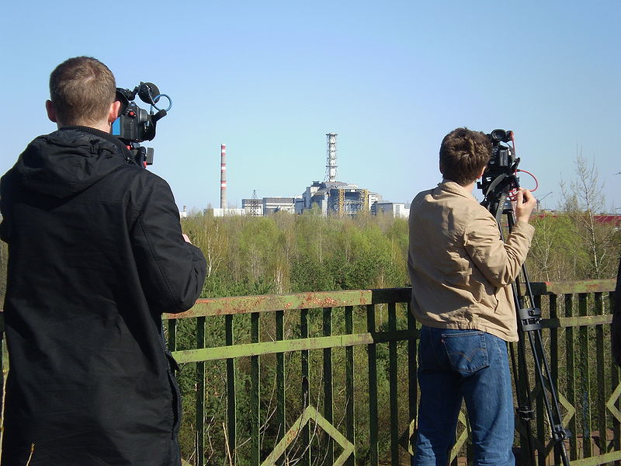
Jobs
STŘEDNÍ ŠKOLA STAVEBNÍ A TECHNICKÁ
Ústí nad Labem, Čelakovského 5, příspěvková organizace
Páteřní škola Ústeckého kraje
Waiter/waitress
Travel agent
Security guard
Postman
Hairdresser
Journalist
Cook
Fruit picker

Slide 4
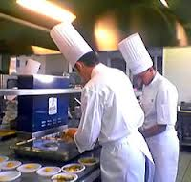
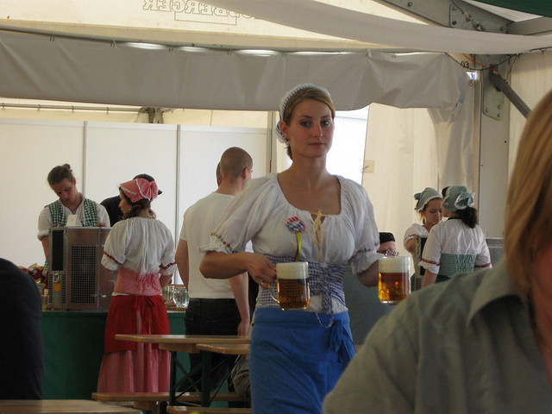
Describing job
STŘEDNÍ ŠKOLA STAVEBNÍ A TECHNICKÁ
Ústí nad Labem, Čelakovského 5, příspěvková organizace
Páteřní škola Ústeckého kraje
Full - time job
Permanent
Well - paid
Part – time job
Temporary
Badly paid

Slide 5
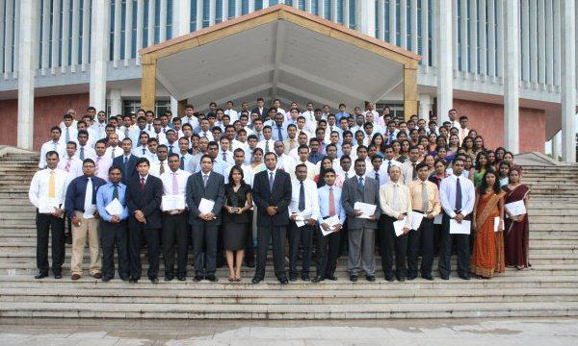
People at work
STŘEDNÍ ŠKOLA STAVEBNÍ A TECHNICKÁ
Ústí nad Labem, Čelakovského 5, příspěvková organizace
Páteřní škola Ústeckého kraje
Boss
Employee
Employer
Staff
Colleague
Team

Slide 6
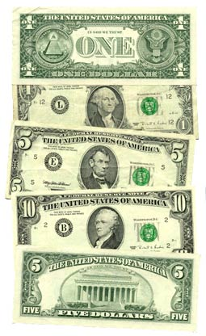
Money
STŘEDNÍ ŠKOLA STAVEBNÍ A TECHNICKÁ
Ústí nad Labem, Čelakovského 5, příspěvková organizace
Páteřní škola Ústeckého kraje
Bonus – extra money
Salary – money paid every months
Wages
Pay rise – get more money
Profit – money that you make by selling things
Pension – money for a retired person

Slide 7
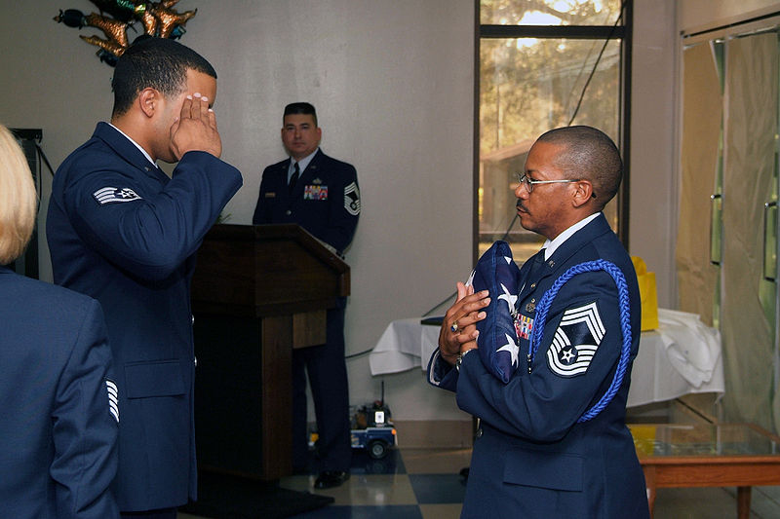
Not working
STŘEDNÍ ŠKOLA STAVEBNÍ A TECHNICKÁ
Ústí nad Labem, Čelakovského 5, příspěvková organizace
Páteřní škola Ústeckého kraje
Unemployed
Be sacked
Be fired
Resign
Quit
Be on sick leave
Retire
Retirement

Slide 8
STŘEDNÍ ŠKOLA STAVEBNÍ A TECHNICKÁ
Ústí nad Labem, Čelakovského 5, příspěvková organizace
Páteřní škola Ústeckého kraje
Write the words for the following definitions.
If you loose your job, you will become …………
Piece of document containing information about your education, work experience ……….
A person who looks after your hair …………
Get a better position at work ………………….
Fill in the application form ……………………..
Job for limited period of time …………………
A person who delivers letters ………………….
A person who is in charge of a company ………….

Slide 9
Sources:
STŘEDNÍ ŠKOLA STAVEBNÍ A TECHNICKÁ
Ústí nad Labem, Čelakovského 5, příspěvková organizace
Páteřní škola Ústeckého kraje
[cit. 2013-03-13]. Dostupný pod licencí Creative Commons na WWW.
http://commons.wikimedia.org/wiki/File:Job_interview_0001.jpg
[cit. 2013-03-13]. Dostupný pod licencí Creative Commons na WWW.
http://commons.wikimedia.org/wiki/File:Chernobyl-journalists.JPG
http://commons.wikimedia.org/wiki/File:Waitress_at_Czech_Beer_Festival.jpg
[cit. 2013-03-13]. Dostupný pod licencí Creative Commons na WWW.
http://commons.wikimedia.org/wiki/File:Cooks_050918_154402.jpg
[cit. 2013-03-13]. Dostupný pod licencí Creative Commons na WWW.
http://commons.wikimedia.org/wiki/File:Employees.jpg
[cit. 2013-03-13]. Dostupný pod licencí Creative Commons na WWW.
http://commons.wikimedia.org/wiki/File:Retirement.jpg?uselang=cs[cit. 2013-03-13]. Dostupný pod licencí Public domain na WWW.
http://commons.wikimedia.org/wiki/File:USCurrency_Federal_Reserve.jpg

